Slide 1
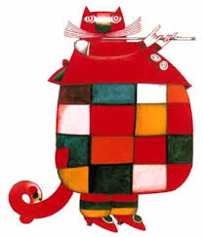
Zlatý fond literatury pro děti a mládež
Hana Lavičková, 173654@mail.muni.cz

Slide 2
Zlatý fond české literatury pro děti a mládež
otevřený soubor umělecky hodnotných a čtenářsky prověřených literárních děl
projevem a nositelem národní paměti a národního vědomí
zachycuje hodnoty, postoje a životní pocity, které národ sdílel společně
představuje pojítko mezi generacemi
proměňuje se v závislosti na společenskohistorickém vývoji

Slide 3
Zlatý fond světové literatury pro děti a mládež
IBBY (International Board on Books for Young People)
Čestná listina IBBY
Časopis Bookbird
Cena Hanse Christiana Andersena
Bohumil Říha (1980), Jiří Trnka, Květa Pacovská, Petr Sís (2012)
Cena Astrid Lindgrenové
Internationale Jugendbibliothek in München
White Ravens

Slide 4
Koncepce světové literatury pro děti a mládež
aditivní
vývojová
výběrová
kriterium přenosnosti
kriterium překladovosti

